Slide 1



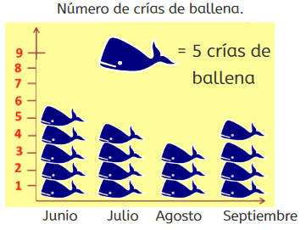
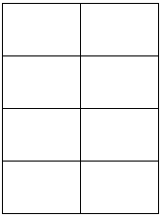
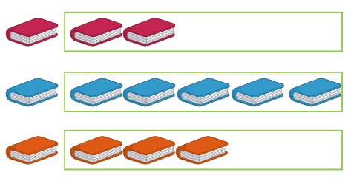

Prova
Nom i cognoms:
Data:
1. Observa la imatge i inventa un esdeveniment que siga segur (1 punt).
2. Indica si són verdaderes o falses estes afirmacions (1 punt).
És segur que traga una bola roja.
És possible que traga bola blava.
És impossible que traga bola verda.
És segur que traga una bola negra.
3. Observa el pictograma i completa la taula de freqüències (1 punt).
Nombre de cries de balena
Juny
25
= 5 cries
de balena
Juliol
Agost
Juny Juliol Agost Setembre
Setembre
4. Quantes balenes hauries de dibuixar a l’octubre si es van comptar 5 cries de balena? (1 punt).
1
2
3
5. Indica amb marques de recompte el nombre de llibres de cada color (1 punt).
Rosa
Blau
Taronja
Mètode Snappet. Prova 11 3r. Pàgina 1 de 2.

Slide 2

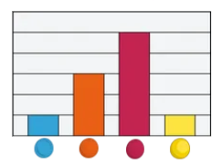
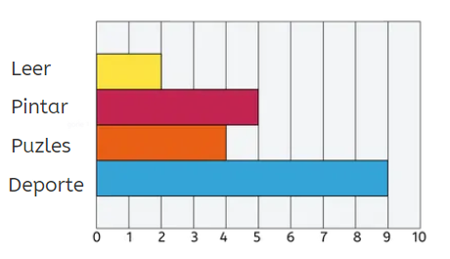
Prova
Nom i cognoms:
Data:
6. Elabora un gràfic de barres amb les dades d’esta taula (1 punt):
Color
Roig
Verd
Blau
Marró
Quantitat
4
5
3
6
7. Observa el gràfic de l’activitat 6 i escriu amb les teues paraules com pots saber de quin color n’hi ha més (1 punt).
8. Observa el gràfic i indica de quins colors n’hi ha la mateixa quantitat (1 punt).
De color rosa i taronja
De color groc i blau
De color blau i taronja
9. Observa el gràfic. Inventa 2 preguntes que pugues respondre a partir del gràfic i escriu-ne la resposta (2 punts).
Llegir
Pintar
Puzles
Esport
Mètode Snappet. Prova 11 3r. Pàgina 2 de 2.

